Slide 1
সবাইকে স্বাগতম

Slide 2
পরিচিতি
শারমিন আক্তার
সহঃশিক্ষক
ষাইটঘর তেওতা সরঃপ্রাঃবিঃ
শিবালয়,মানিকগঞ্জ।
শ্রণিঃপঞ্চম
বিষয়ঃবাঃওবিঃপঃ
পাঠের শিরোনামঃমানবাধিকার

Slide 3
এসো একটি গান শুনি

Slide 4
আজকের পাঠ
অধ্যায়ঃসপ্তম
পাঠের শিরোনামঃমানবাধিকার
পাঠ্যাংশ:শিশুদের মানবাধিকার লঙ্ঘন
পাঠ-৩,পৃষ্ঠা নং-৬০

Slide 5
শিখনফল
১)মৌলিক মানবাধিকার ক্ষুন্ন হয় এরূপ বিষয় (শিশু শ্রম, শিশু
নির্যাতন,শিশু পাচার মজুরি ও অন্যান্য সুযোগ সুবিধার ক্ষেত্রে
)চিহ্নিত করতে পারবে।
২)মৌলিক মানবাধিকার ক্ষুন্ন হয় এ ধরনের বিষয়গুলো
সম্পর্কে সচেতন হবে।
৩)মানবাধিকার রক্ষার কাজে অংশগ্রহণ করবে।

Slide 6
শিশু ও শিশু অধিকার
আন্তর্জাতিক নীতি অনুসারে ০-১৮ বছর পযন্ত সকল
ছেলে মেয়ে সবাই শিশু।আমাদের দেশেও তাই।যখন
কোনো শিশু এই বয়সের সক শুশির শারীরিক ,মানসিক
আধ্যাত্মিক নৈতিক সামাজিক ও অন্যান্য বিকাশ
সাধনের জন্য যা প্রয়োজন তা পাওয়াই তার অধিকার।
প্রতিটি শিশুর এগুলো মানবাধিকার বা শিশু অধিকার।

Slide 7
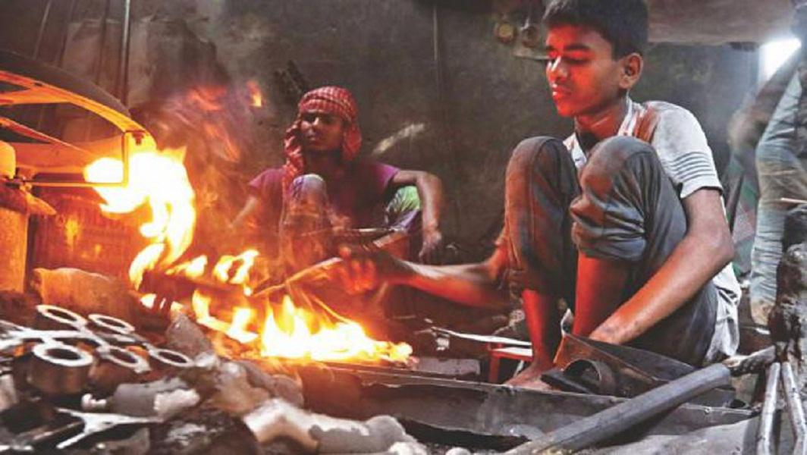
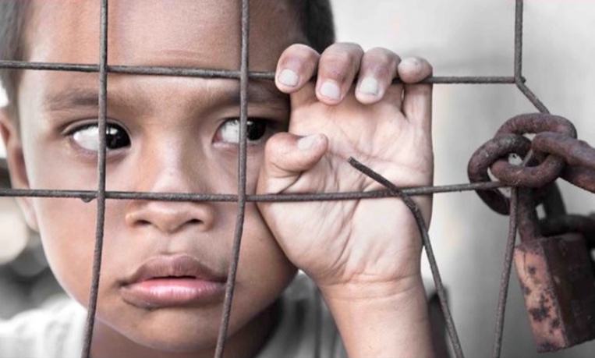
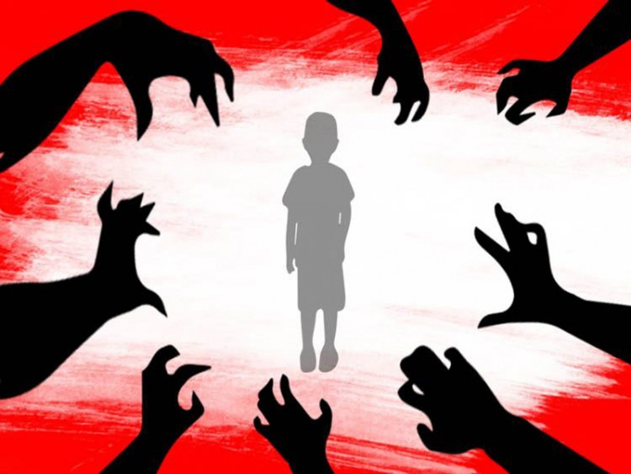
ছবিতে কি দেখতে পাচ্ছএগুলো কিভালোকাজ
কেন?লঙ্ঘন মানে অগ্রাহ্য করা,পালন না করা।

Slide 8
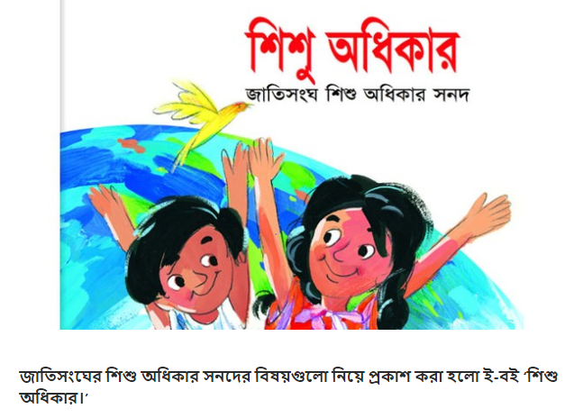
শিশু অধিকার দিবস ৭ অক্টোবর

Slide 9
শিশুদেরমানবাধিকার লঙ্ঘন

Slide 10
শিশুদের মানবাধিকার লঙ্ঘনের কারন
১)পারিবারিক অসচ্ছলতার কারনে।
২)অর্থনৈতিক অসছলতার কারনে অনেকে শিশু শ্রম করে।
৩)পরিবারের সামর্থ না থাকায় অনেক শিশু গৃহহীন।
৪)অনেক সময় সামান্য কারনে বা বিনা কারনে শিশুদের
শারীরিক নির্যাতন করা হয়।
৫)অনেক সময় শিশুদের বিদেশে পাচার করে দেওয়া হয়।

Slide 11
শিশুদের মানবাধিকার লঙ্ঘিত হলে করণীয়ঃ
১)মানবাধিকার রক্ষায় আমরা সচেতন হব।
২)শিশু ও সমাজের সবাইকে
সচেতন করব।
৩)প্রয়োজনে যথাযথ কতৃপক্ষের
সহায়তা নিব।
৪)শিশুদের অধিকার সম্পর্কে জানব।

Slide 12
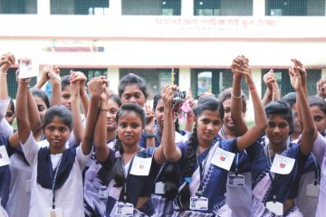
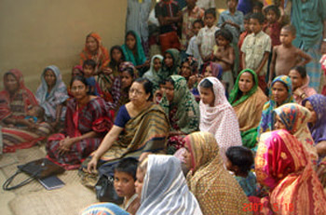
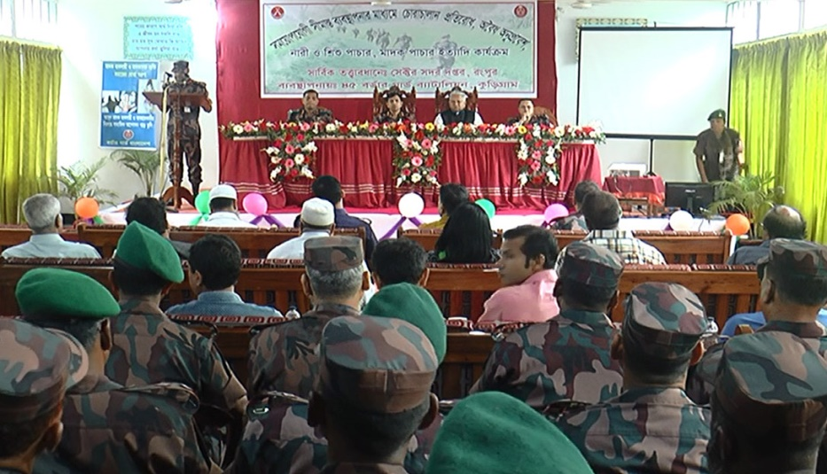
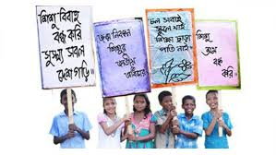
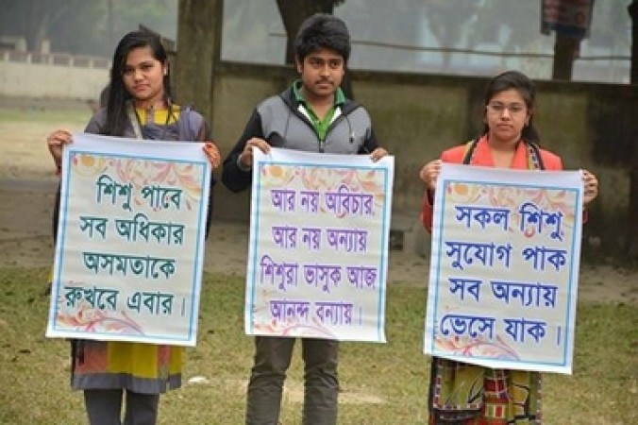
শিশুর মানবাধিকার রক্ষায় পদক্ষেপ

Slide 13
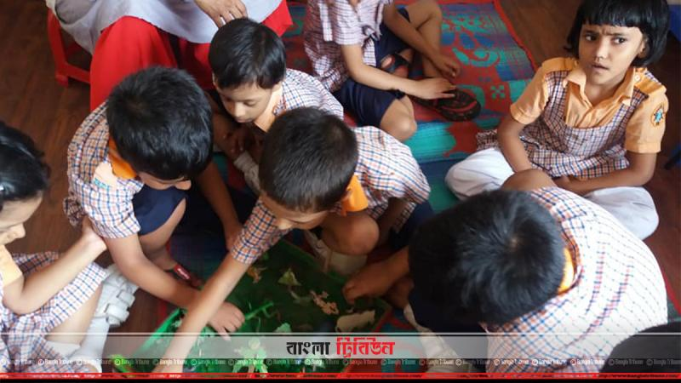
দলীয় কাজ
আমি শিক্ষার্থীদের চারটি দলে ভাগ করে
দিব এবং প্রত্যেক দলকে দুটি করে শিশু
অধিকার লঙ্ঘিত হয়েছে এমন কাজ লিখতে
বলব এবং কিভাবে এটা থেকে তারা মুক্তি
পেতে পারে তার দুটি বাক্যে লিখতে বল

Slide 14
পাঠ্যবই
সংযোগ

Slide 15
মূল্যায়ণ
১)শিশু শ্রমে যক্ত না হয়ে জ্ঞানার্জন করলে
কীভাবে একটি শিশু বেশি লাভবান হবে?
২)কোনো শিশুর মানবাধিকার লঙ্গন হলে
তুমি কি করবে ৫ টি বাক্যে লিখ।

Slide 16
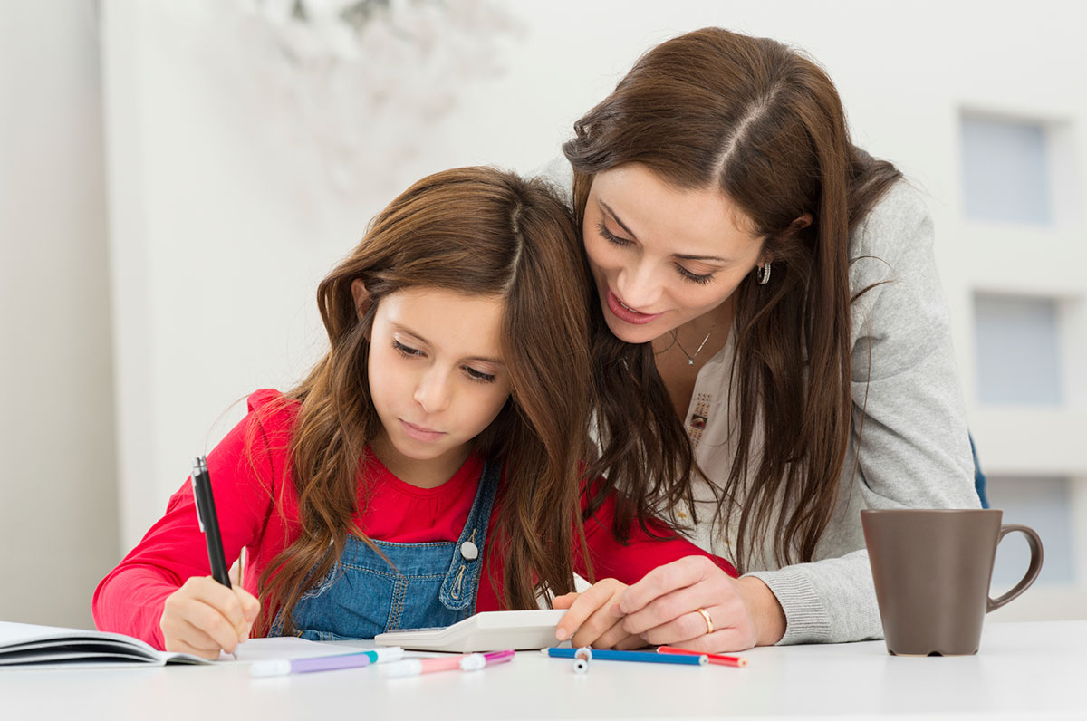
বাড়ির কাজ
তোমার বাড়ির আশে পাশে বা পরিচিত
কোনো শিশু মানবাধিকার থেকে বঞ্চিত
হচ্ছে তখন তুমি কি করবে?

Slide 17
সবাইকে ধন্যবাদ

